Slide 1


忠信殷勤的傳揚真理

Slide 2
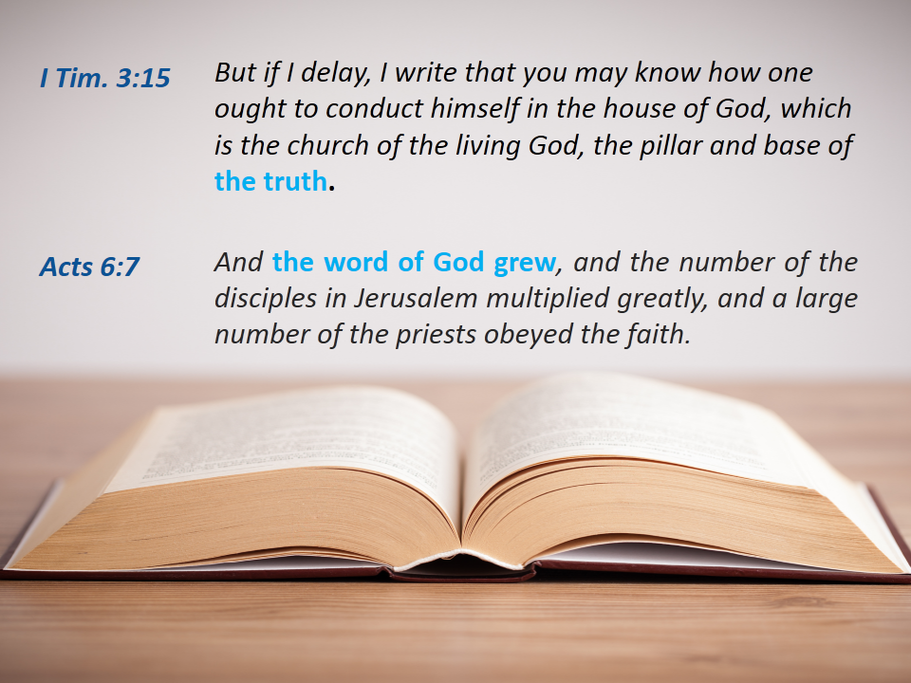
提前三15 倘若我耽延，你也可以知道在神的家中 當怎樣行；這家就是活神的召會，真理 的柱石和根基。
徒六7 神的話擴長起來，在耶路撒冷門徒的數 目大為繁增，也有大群的祭司順從了這 信仰。

Slide 3

普遍的負擔
藉着時代職事的書報
追求及傳揚真理

Slide 4

萬人認識真理的需要
所以你們要去，使萬民作我的門徒，將他們浸入父、子、聖靈的名裡，凡我所吩咐你們的，無論是甚麼，都教訓他們遵守；看哪，我天天與你們同在，直到這世代的終結。太二八19～20
…我們的救主神…，祂願意萬人得救，並且完全認識真理；提前二3～4

Slide 5
萬人認識真理的需要
提前二4 註2
神也願意得救的人完全認識真理。真理意即實際，指神話語所啟示一切真實的事物，主要的是作神具體化身的基督，以及作基督身體的召會。得救的人對這些事都該有完全的認識，完整的領會。
寫給提摩太兩封書信的目的，是要對付召會的敗落。在前書，敗落是藉著與神的經綸不同的教訓（一3）狡詐的偷著進來；在後書，敗落已經公開發展，並因著異端更為惡化。（提後二16～18。）要對付這樣的敗落，就必須維持真理。前書強調神願意所有蒙祂拯救的人，都完全認識真理，並強調召會是真理的柱石和根基。（三15。）後書強調應當正直的分解真理的話，（提後二15，）並強調偏離的人該回到真理上。（提後二25。）

Slide 6
發行恢復本連註解和生命讀經的目的
給聖徒一個淺易的途徑明白聖經中的真理。
幫助解決那些攔阻我們完全明白聖經的常見及困難的聖經問題。
把生命的供應服事到讀者裡面。
把神的兒女帶進祂的經綸裡。

Slide 7
關於新約聖經恢復本註解及生命讀經
信息的推薦的話
它們是過去二十世紀以來，聖徒對神聖話語理解的精華。
寫作風格淺顯，但要點精闢，而且內容非常豐富，能叫人得著滋養和亮光。
生命讀經和註解以簡扼精要的方式，解答聖經中許多令人不解的問題。這些特點都是註解和生命讀經的極其寶貴之處。

Slide 8
發行註解和生命讀經的目的
我鼓勵我們當中的青年人要在生命讀經的信息和恢復本聖經上花夠多的時間，好使他們打好真理的根基。他們若如此行，當中的一些人就能以站在我們的肩膀上，在關於神經綸的真理上更有所見，就如我們站在那些在我們前面的偉大聖經教師的肩膀上。

Slide 9
生意把主的話推廣出去
我們就得有正確的心態，並且積極進取，竭力推動人來讀祂的話。如果我們不動腦筋、不生意、不禱告，怎能把主的話推展出去？如果我們輕看主的話，又怎麼會有膽量把書報推薦給聖徒？(忠信殷勤的傳揚真理－關於文字服事第三篇)

Slide 10
鼓勵聖徒建立起讀屬靈書報的習慣
『〔我們也〕鼓勵弟兄姊妹，建立起讀書的習慣，三餐飯後或睡前，都能讀一點屬靈書報，那真是開卷有益。
盼望各地召會的長老，能有點帶領和鼓勵，使家家都存有屬靈書報，不論是在飯桌上、床頭上、洗臉臺、或廚房裏，隨處都有一本，可以方便家中大小，甚至來訪客人，都能隨處享受主的話。這些書報都滿了神恩典的豐富，擺在家中，對這個家定然是有益的。』（二五頁。）

Slide 11
帶領聖徒在讀真理的事上著迷
『帶領聖徒在讀真理的事上着迷；將這事看得比喫飯、喝水還重要。若是這樣，主恢復的真理必定大大繁增，並且得勝，召會中的人數也自然加增。（徒六7。)』（第三篇，四六頁。）
不要醉酒，醉酒使人放蕩，乃要在靈裡被充滿，用詩章、頌辭、靈歌，彼此對說，從心中向主歌唱、頌詠 。弗五18～19
祂嘴唇的命令，我未曾離棄；我珍藏祂口中的言語，過於派定給我的飲食。伯二三12

Slide 12
幫助推動基本訂戶
『關於基本訂戶的事，盼望各處召會，凡是得到這分話語職事的供應，就該盡力幫助這個發行。…我們鼓勵弟兄姊妹作基本訂戶，一則每本書的印量多，成本就能降低，大家都享受好處。』（忠信殷勤的傳揚真理—關於文字服事，第二篇，二五頁。）

Slide 13
為主起嫉妒的心，把空氣改掉，
以讀屬靈書報為第一
『有的弟兄姊妹看報紙、看電視的時間，都比讀聖經、讀書報的時間多，這是我最傷痛的地方。盼望我們都能為主起嫉妒的心，把這樣的空氣改掉，使人人喜歡讀聖經，家家以讀屬靈書報為第一。…
雖然同工們常去幫助他們，但真正長遠性的幫助，還是來自文字的供應。』（四六至四七頁。）

Slide 14
挑旺聖徒追求真理的興趣
『我請求你們接受交通，回到所在地和長老交通，從今以後要看重這事。首先，不是推動書報，而是挑旺聖徒追求真理的興趣，激起他們讀屬靈書報的享受，這在乎我們怎麼作。』（四七頁。）

Slide 15
埋在、泡在、投身在真理中
『若是我們有清明的眼光，認識聖經，認識今日基督教的光景，認識真理，也認識神給我們的憐憫，我們就會花費一生，埋在這些話裏面，讓這些話泡透我們。然後，我們一定會有負擔，盡所能的把這些真理的話，推廣到弟兄姊妹和眾召會中間。我們會盡所能的，在弟兄姊妹中間，給他們一個愛慕真理、愛慕生命讀經的空氣。…

Slide 16
埋在、泡在、投身在真理中
盼望我們眾人都能學習珍賞生命讀經，將自己投身其中，多在裏面沐浴，讓真理的光將我們泡透。而後，就能把所蒙的恩典及所得的好處，向外推廣，造成一個空氣，使眾聖徒都愛慕真理，都愛慕生命讀經。』（第一篇，六至七頁。）

Slide 17
帶進新的、真正的復興
『主的話語，需要我們背負責任，甘心勞苦，在各地召會熱切推動，鼓勵大家追求真理，閱讀屬靈書報。這樣，主的真理必然大大傳開，真正的復興也必然來到。』（第三篇，四七頁。）
『如果全地六百處召會，都好好讀生命讀經，把生命讀經裏的真理研讀透徹，我絕對相信，不僅我們中間會有一個大復興，即使是在全地上，也會有一個大復興來到。』
（第一篇，五頁。）

Slide 18
帶進新的、真正的復興
『我絕對相信，無論是在那一個地方召會，只要肯這樣推動生命讀經，那地的召會必定得復興。若是人人肯為了得生命供應，為了研究真理，為了小排聚會活用，為着講臺上應用，並為了在交通中餧養幫助人，好好研讀生命讀經，如此實行一年，當地召會一定會復興。因為沒有甚麼比神的話，比神的真理更有力量。』（八至九頁。）

Slide 19
與撒但爭地位，好叫神的真理能有出路
『撒但在這件事上是不會退讓的，我們必須看準並豫備好，與撒但爭這個地位，好叫神的真理能有出路。』（九頁。）

Slide 20
與撒但爭地位，好叫神的真理能有出路
時時在靈裡禱告，並盡力堅持，在這事上儆醒，且為眾聖徒祈求，也替我祈求，使我在開口的時候，有發表賜給我，好放膽講明福音的奧祕。
弗六18～19

Slide 21
與撒但爭地位，好叫神的真理能有出路
不要為自己積蓄財寶在地上，地上有蟲蛀、銹蝕，也有賊挖洞偷竊；只要為自己積蓄財寶在天上，天上沒有蟲蛀、銹蝕，也沒有賊挖洞偷竊。因為你的財寶在那裡，你的心也必在那裡。太六19～21
腓立比人哪，你們也知道我初傳福音，離開馬其頓的時候，在授受的賬上，除了你們以外，並沒有一個召會與我有交通；腓四15

Slide 22
與撒但爭地位，好叫神的真理能有出路
且要隨走隨傳，說，諸天的國已經臨近了。太十7
當時弟兄們便立刻打發保羅往海邊去，西拉和提摩太仍留在庇哩亞。護送保羅的人帶他到了雅典；既領了保羅給西拉和提摩太的命令，叫他們趕緊到他這裡來，就回去了。徒十七14～15

Slide 23
進入真理上的一些指引，鼓舞和激勵
『我們應該幫助眾聖徒建立一種實行或習慣，每天至少花半個小時在主的話上。…我們需要一週又一週的題醒他們，有時候長老們需要給眾聖徒一些指引，一些鼓舞，一些激勵。

Slide 24
進入真理上的一些指引，鼓舞和激勵
你們許多領頭的人，在已過五年從來沒有鼓勵聖徒們用生命讀經來進入真理。你們把進入生命讀經的事，完全留給他們。你們似乎不在意這是一件生死攸關的事。這條進入真理的路，無人過問，好像無父、無母、無人養育的孤兒。情況一直如此，在有些地方召會中，你們的難處全是由於這件事。…你們領頭的弟兄要竭盡所能，在所在地激起一種氣氛，在眾聖徒裏面製造追求主真理的飢渴。』（長老訓練第三冊，第十章，一一四至一一七頁。）

Slide 25
進入真理上的一些指引，鼓舞和激勵
進入真理上的一些指引，鼓舞和激勵
『我盼望我們個個都能活到八、九十歲，甚至超過一百歲，好能看見我們所交通的一切，都作出來。我願意在這地上，親眼目睹主的真理，不只經過我們的手印成書刊，也能經由我們送到世界各地，在每個地方盛行。我絕對相信，這會催促主的再來，因為藉着這件事，主要豫備祂的新婦。盼望我們都能看見這光景的出現。』（神的經綸與神聖三一輸送的奧祕，第十二篇，一七四至一七五頁。）

